Slide 1
SQL Server para principiantes
Rodrigo Alfaro Pinto

Slide 2
Agenda día 02
Ejercicios.
Triggers.
Vistas.
MDX.
Reporting services.
Ejercicio final.

Slide 3
Sintaxis SQL
https://bit.ly/2sSNp70

Slide 4
Ejercicio 03
Utilizando la base de datos northwind:
Listar los productos con categorías más vendidos.
Cliente con más compras.
Categoría más vendida.
Duración: 75 minutos

Slide 5
Ejercicio 04
Utilizando la base de datos northwind responder lo siguiente:
La compañía de despacho(shippers) que más ordenes tiene.
Proveedores(suppliers) con más productos por ordenes de compra.
Territorio y región por empleado con más ordenes de compra.
Duración: 55 minutos.

Slide 6
Triggers
SQL Server maneja 3 tipos de triggers
DML
DDL
Logon event

Slide 7
Triggers, DML
Son procedimientos almacenados que se ejecutan automáticamente ante un evento DML (Update – Delete – Insert) que afecta una tabla o vista.

Slide 8

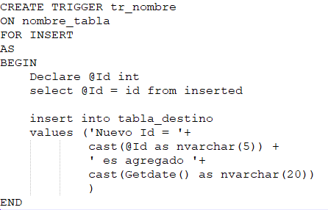
Triggers, DML
Son procedimientos almacenados que se ejecutan automáticamente ante un evento DML (Update – Delete – Insert) que afecta una tabla o vista.

Slide 9
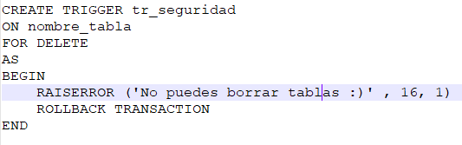
Triggers, DDL
Son triggers especiales que se crean a nivel de base de datos y que disparan en respuesta a eventos DML (Update – Delete – Insert)
Suelen ser utilizados para ejecutar tareas administrativas en una base de datos auditando y regulando cierta clase de eventos.

Slide 10
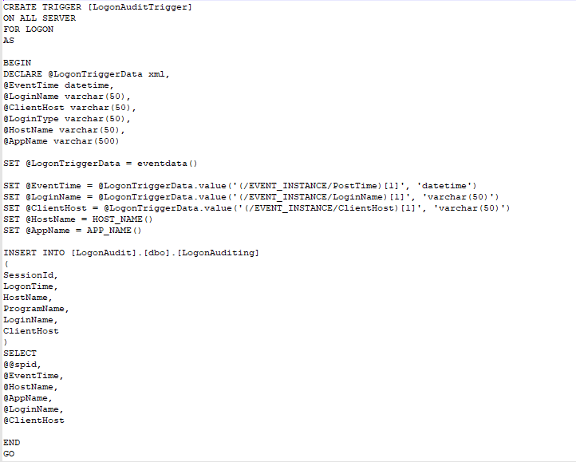
Trigger Logon Event
Este evento se produce cuando se establece una sesión de usuario con una instancia de SQL Server.
Logon event dispara el trigger después de la fase de autenticación de inicio de sesión, pero antes de que la sesión del usuario esté realmente establecida.

Slide 11
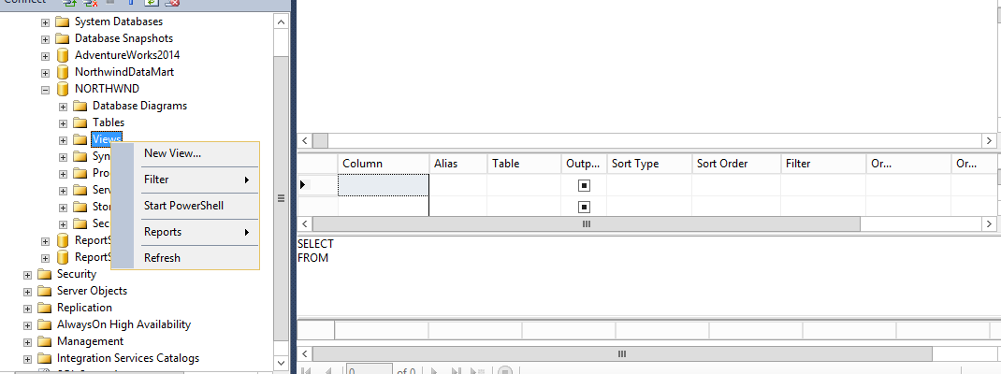
Vistas
Una vista es una consulta que se presenta como una tabla (virtual) a partir de un conjunto de tablas en una base de datos relacional. Las vistas tienen la misma estructura que una tabla: filas y columnas. La única diferencia es que sólo se almacena de ellas la definición, no los datos.

Slide 12
MDX
Multidimensional expressions

Slide 13
MDX Consultas multidimensionales
MDX (Multidimensional Expressions) Es el lenguaje de consulta que se usa para trabajar con datos multidimensionales y para recuperarlos en Microsoft Analysis Services.
MDX está basado en la especificación XML for Analysis (XMLA), con extensiones específicas para SQL Server Analysis Services.
MDX usa expresiones compuestas de identificadores, valores, instrucciones, funciones y operadores que Analysis Services puede evaluar para recuperar un objeto (por ejemplo, un conjunto o un miembro) o un valor escalar (por ejemplo, una cadena o un número).

Slide 14
MDX Consultas multidimensionales
Las consultas y expresiones MDX de SQL Server Analysis Services se utilizan para lo siguiente:
Devolver datos a una aplicación cliente desde un cubo de SQL Server Analysis Services .
Aplicar formato a los resultados de las consultas.
Realizar tareas de diseño de cubos, como la definición de miembros calculados, conjuntos con nombre, asignaciones con ámbito e indicadores clave de rendimiento (KPI).
Realizar tareas administrativas, incluida la seguridad de dimensión y de celda.

Slide 15
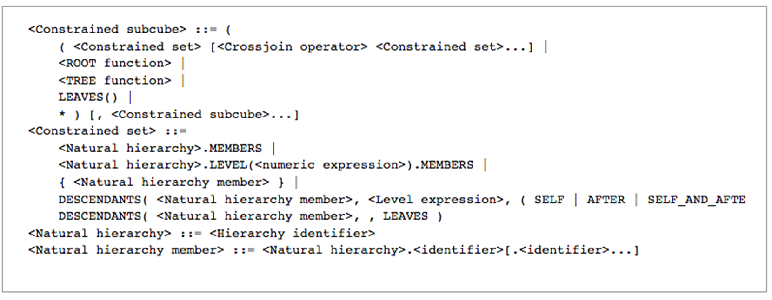
MDX Consultas multidimensionales

Slide 16
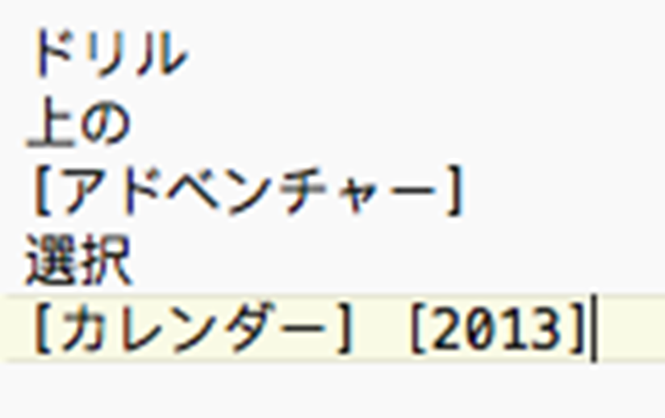
MDX Consultas multidimensionales

Slide 17
MDX Consultas multidimensionales
Ver demostración

Slide 18
Reporting services

Slide 19
Reporting Services 2014
La plataforma de Reporting Services de Microsoft se compone básicamente de cuatro elementos importantes:
Obtención de datos, Reporting Services puede extraer información de cualquier fuente de datos. De forma natural, se comunica con SQL Server, pero también puede acceder a bases de datos de terceros como MySQL, Oracle, Informix, etc. En el caso de Reporting Services 2005 también se puede consultar Analysis Services.
Diseño de informes, En las versiones actuales, Reporting Services incorpora por defecto Microsoft SQL Report Builder, una herramienta sencilla de usar tipo wysiwyg para realizar los informes.
Exportación de informes, La plataforma presenta una amplia gama de formatos de archivos para poder exportar al consumidor final. Entre ellas, PDF, XLS, HTML, CSV.
Suscripción a informes, Ejecutar informes determinados y definir fecha de entrega vía mail a la cuenta especificada e incluso con un formato definido o entregar reportes en carpetas o sitios de red.

Slide 20
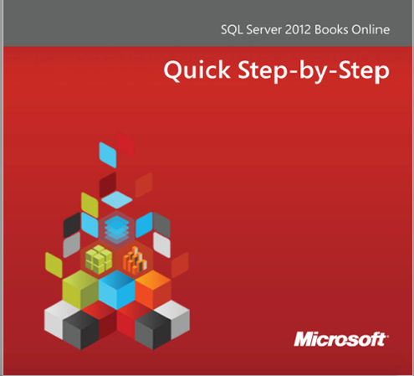
Reporting Services 2014

Slide 21
Reporting Services 2014
Demostración en pantalla

Slide 22
Reporting Services 2016
Ver video

Slide 23
Ejercicio 05 Final
Crear un modelo de datos para una biblioteca.
Debe contemplar:
Prestamos.
Inventario.
Usuarios.
Categorías de libros.
Log de prestamos
Crear trigger para los prestamos y devoluciones.
Crear vistas para reportes de: usuarios con más prestamos, categorías más prestadas.
Realizar insert necesarios para poder hacer querys de prueba.
Duración: 90 minutos.

Slide 24
Muchas gracias por su atención
Rodrigo Alfaro Pinto
ralf@netstream.cl

Slide 25
Bibliografía
El lenguaje SQL, Carme Martín Escofet, UOC, 2010, 1-20.
MSDN SQL, https://msdn.microsoft.com/es-es/library/ms159106(v=sql.120).aspx
Introducing Microsoft SQL Server 2016 Mission-Critical Applications, Deeper Insights, Hyperscale Cloud, Stacia Varga, Denny Cherry, Joseph D’Antoni, Microsoft Press, 2016
SQL Server Reporting Services 2008, Stacia Misner, Microsoft Press, 2009
SQL Server Reporting Services 2012, Stacia Misner, Microsoft Press, 2013
SQL Server 2012 Tutorials: SQL Server Books Online, Microsoft Press, 2012
Business Intelligence: Competir con información, Josep Lluís Cano

